Slide 1
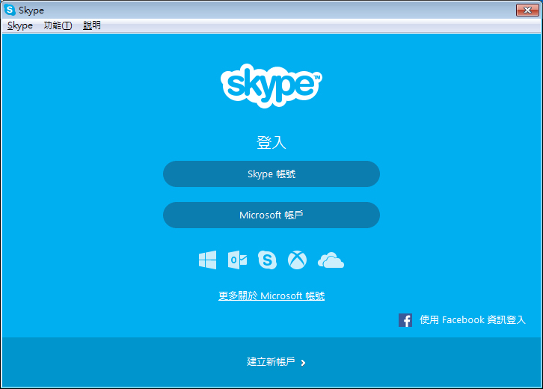
步驟一：請先以自己的Skype帳號及密碼登入Skype

Slide 2
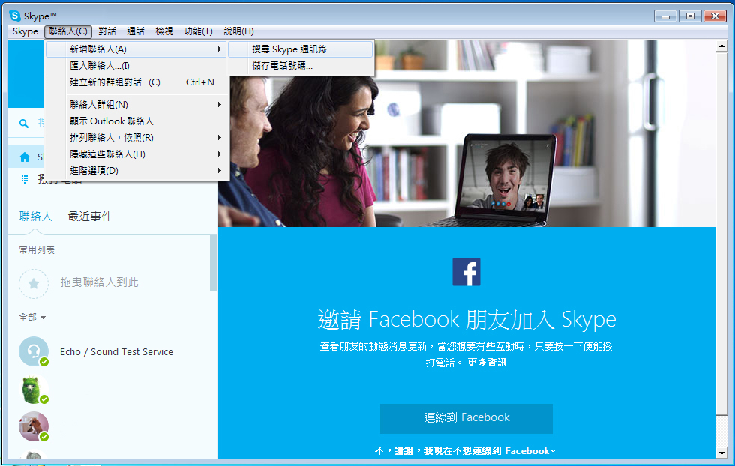
步驟二：請點選右上角「聯絡人」→「新增聯絡人」→「搜尋Skype通訊錄」

Slide 3
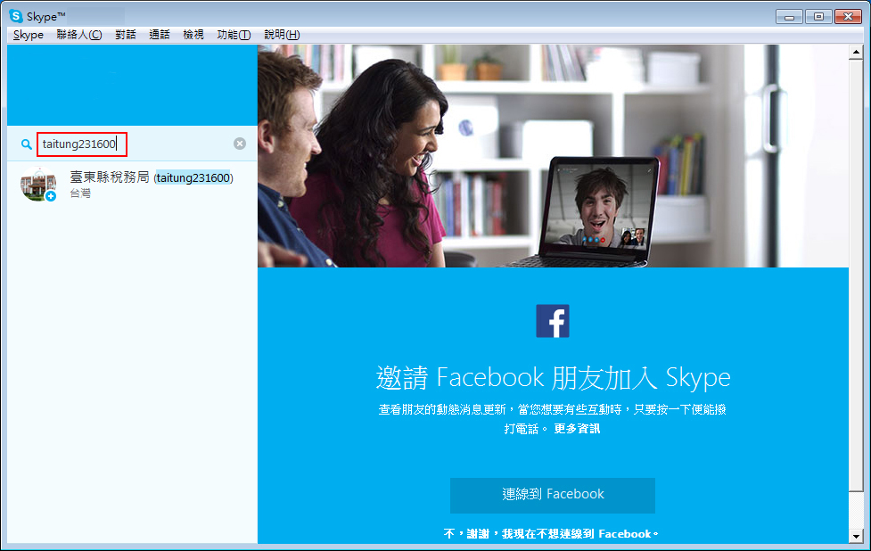
步驟三：請於搜尋框內輸入taitung231600，Skype將會自動搜尋結果

Slide 4
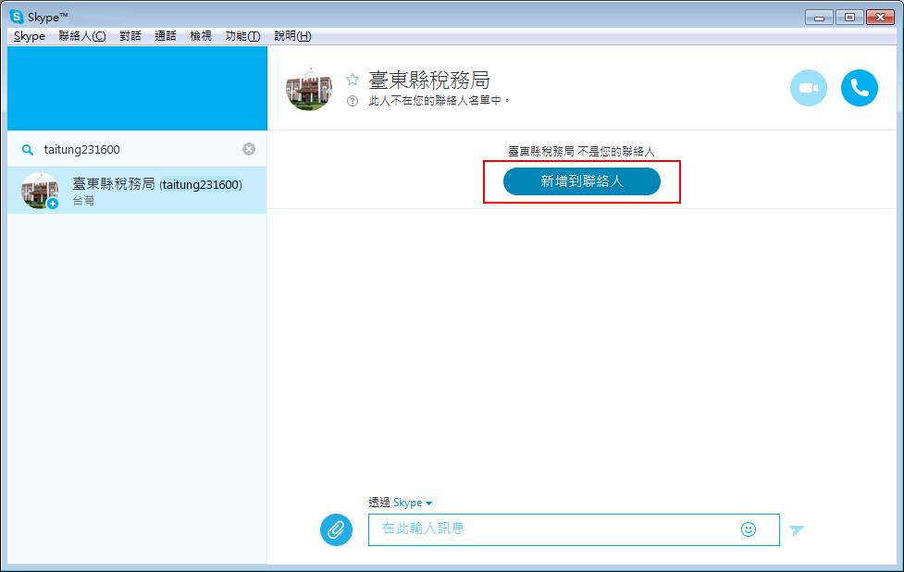
步驟四：請選擇左邊搜尋列的「臺東縣稅務局」，並按下「新增到聯絡人」

Slide 5
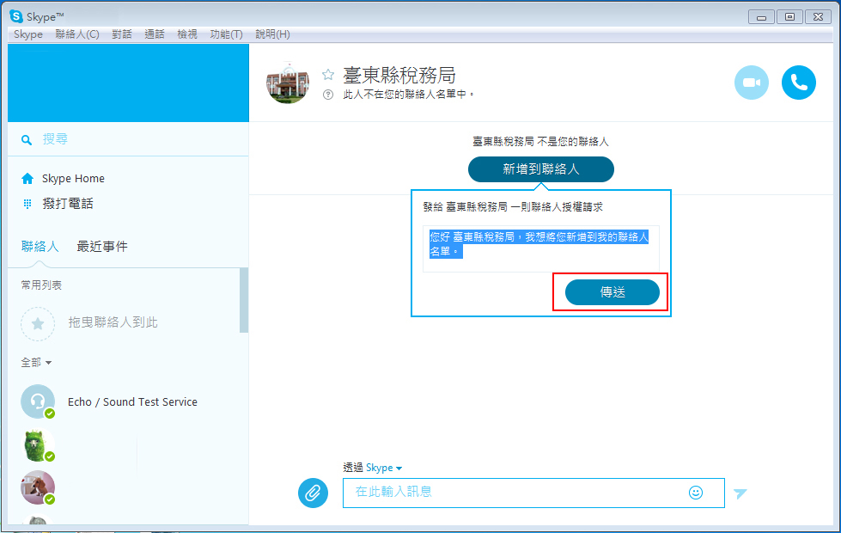
步驟五：按下「新增聯絡人」將會出現申請要求加入聯絡人的訊息視窗，點擊「傳送」後即可

Slide 6
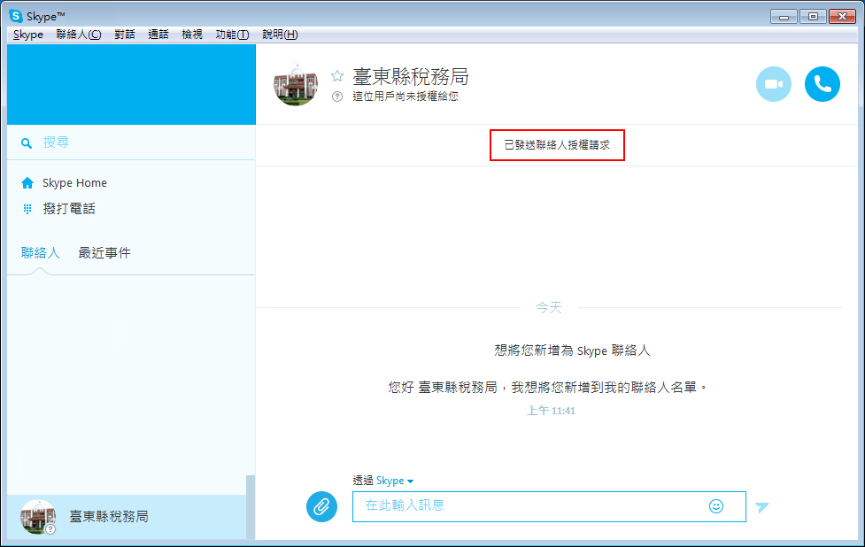
步驟六：送出訊息後，請等候臺東縣稅務局將您加入至聯絡人名單中

Slide 7
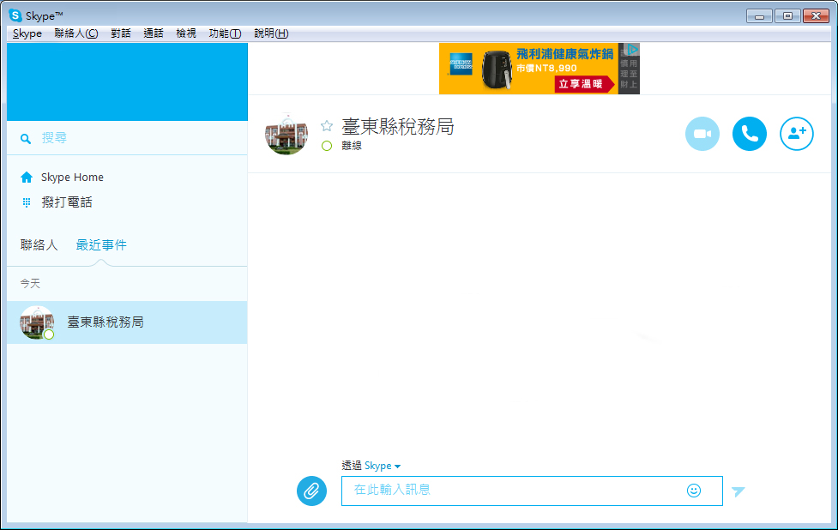
臺東縣稅務局接受申請後，就可以開始使用Skype與我們進行文字或視訊交談囉！

